Slide 1
Actualizaciones Turnero Funerarias versión 1.5.0
Jardin del Pilar sa
Gerencia de Sistemas
23/10/2024

Slide 2
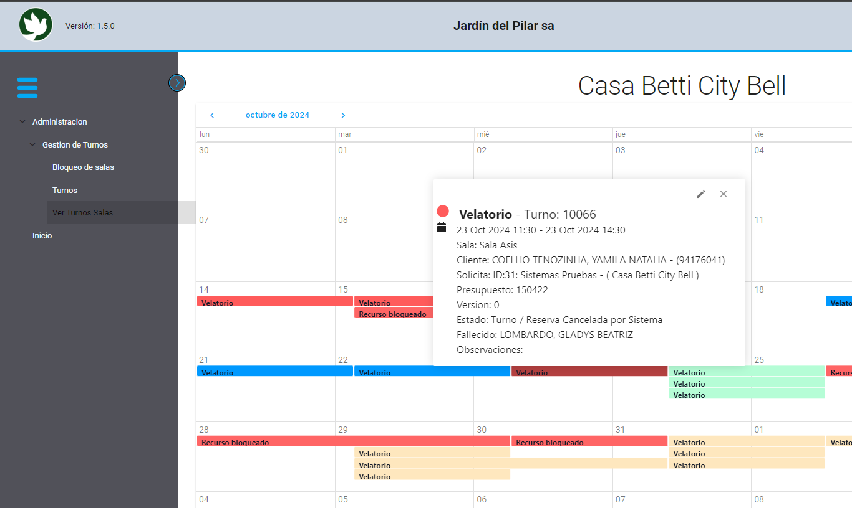
Ver todos los turnos agrupados
Nueva Opción
Ver Turnos Salas
Calendarios de
todas las sucursales
Uno debajo del otro
Información
del turno
Haciendo clic

Slide 3
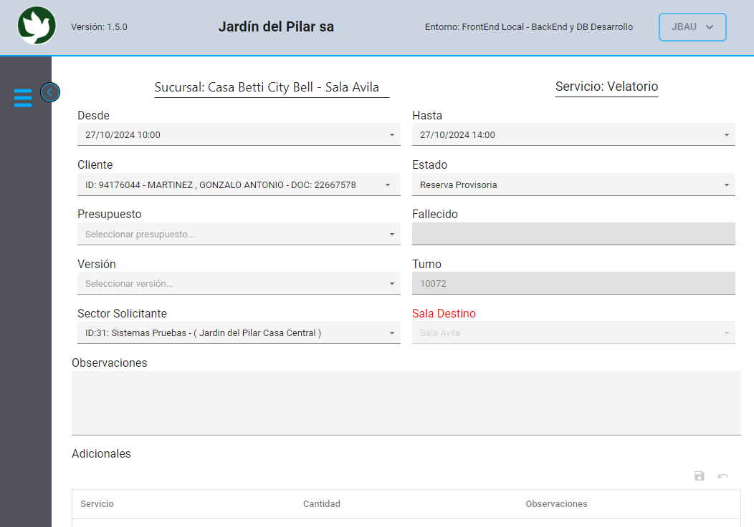
Migrar de sala
Migrar el turno a otra sala dentro
De la misma Sucursal.

Slide 4
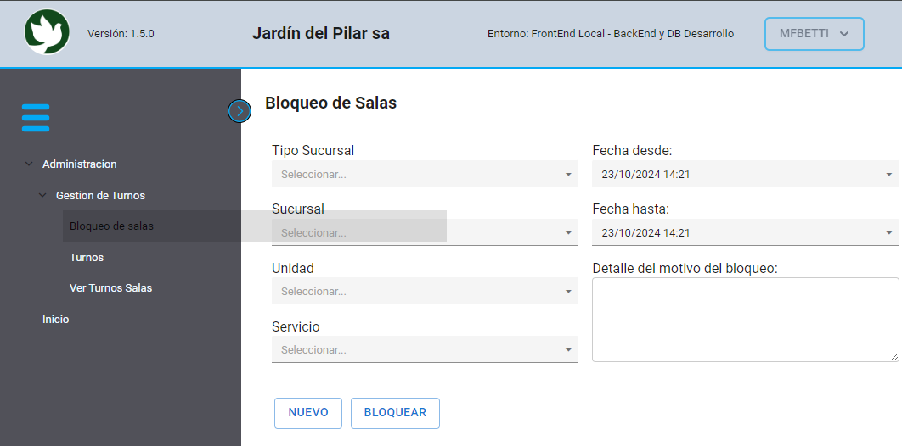
Bloqueos de Salas
Nueva Opción
Bloqueos
de Salas
Selecciona las opciones
y clic en bloquear

Slide 5
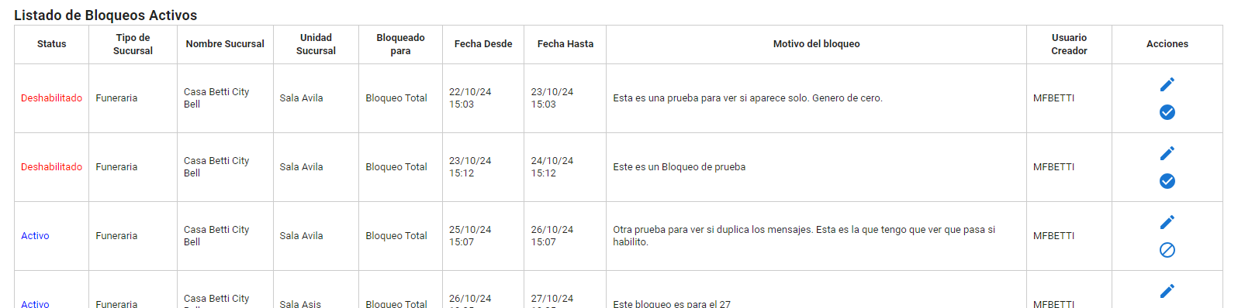
Bloqueos de Salas (Grilla)
Permite Habilitar,
inhabilitar o
modificar un bloqueo
Lista los bloqueos que ese usuario puede modificar

Slide 6
Gracias

